Slide 1
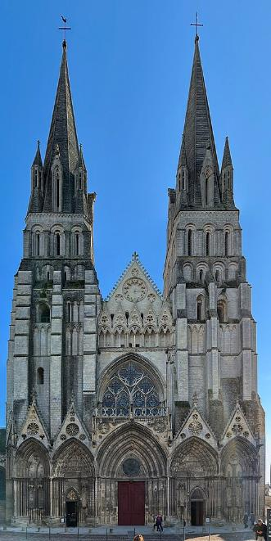
Cathédrale Notre-Dame de Bayeux
Calvados
La cathédrale Notre-Dame de Bayeux est un édifice catholique de style essentiellement roman et gothique normand, qui se dresse sur le territoire de la commune française de Bayeux dans le département du Calvados, en région Normandie.

Slide 2
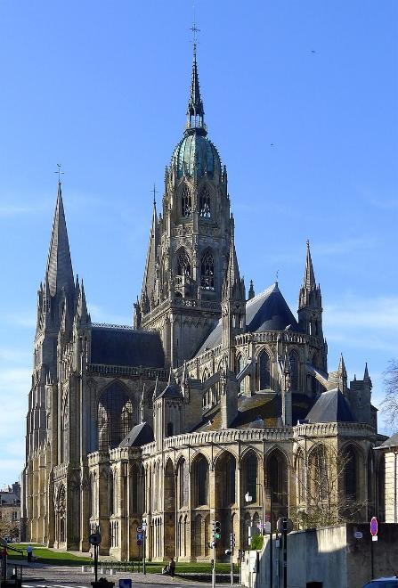
Cathédrale Notre-Dame de Bayeux

Slide 3
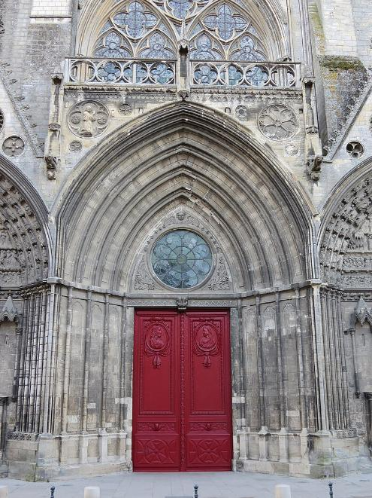
Le portail central.
Cathédrale Notre-Dame de Bayeux

Slide 4
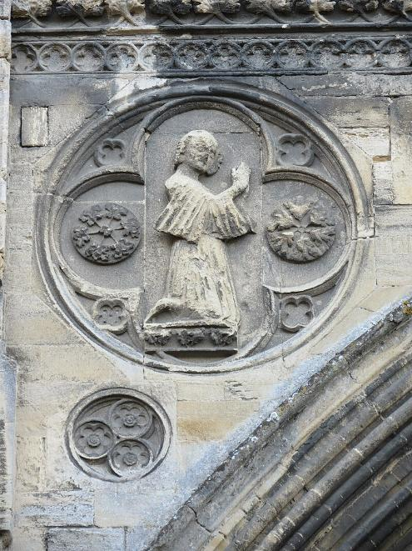
Clerc à genoux, sur l'écoinçon gauche de la balustrade du portail central.

Slide 5
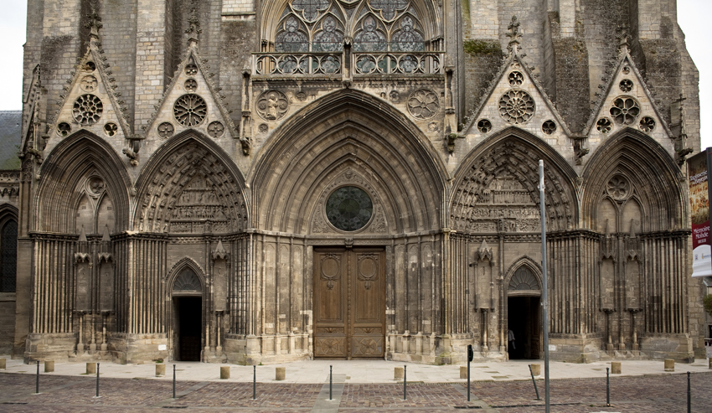
Les cinq portails de la façade occidentale.

Slide 6
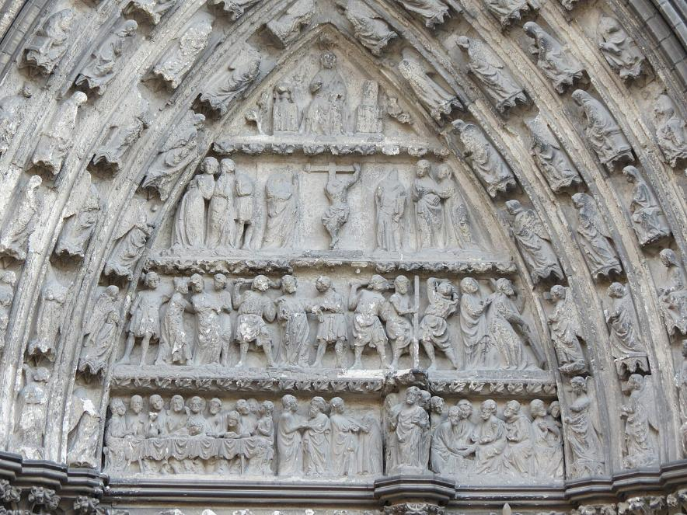
Tympan du portail nord, racontant la Passion du Christ.

Slide 7
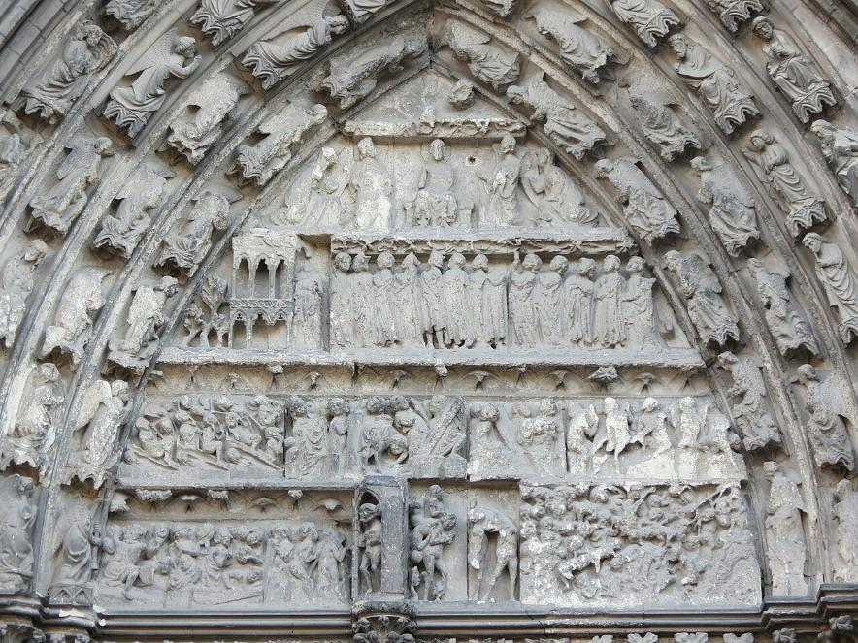
Tympan_sud_cathédrale_Bayeux2

Slide 8
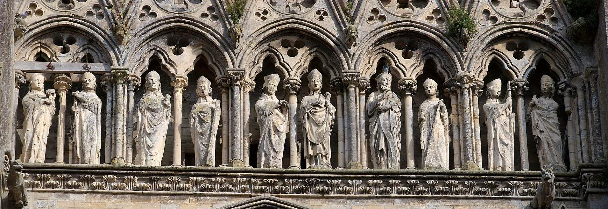
Galerie des évêques.

Slide 9
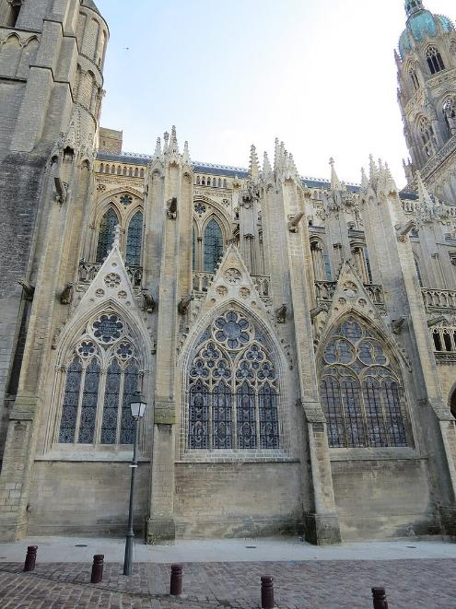
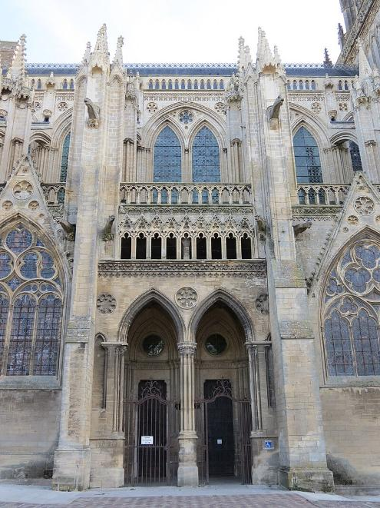
La façade sud des chapelles latérales.
Portail_latéral_sud_nef_cathédrale_Bayeux

Slide 10
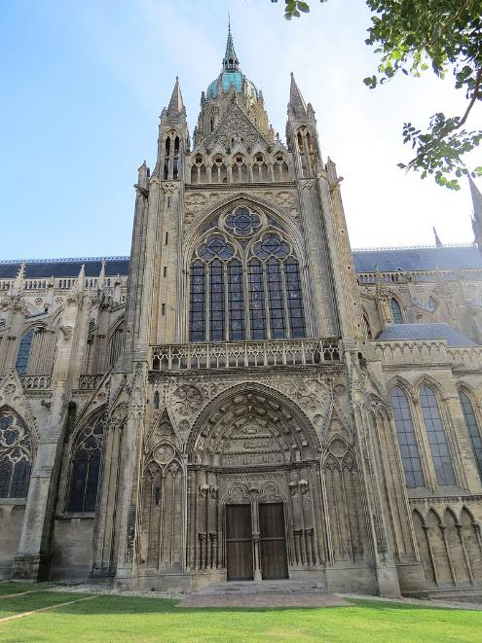
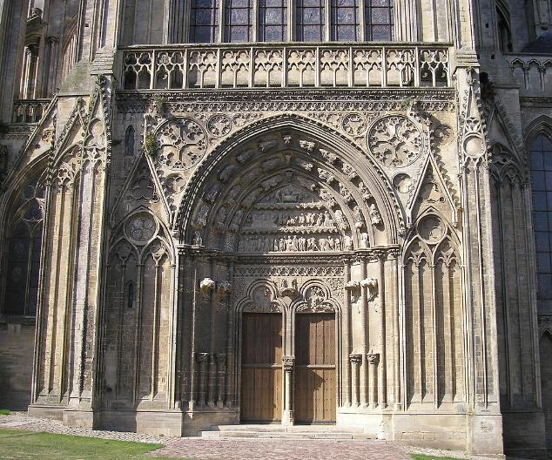
Le transept sud.1
Le portail du Doyen. 2

Slide 11
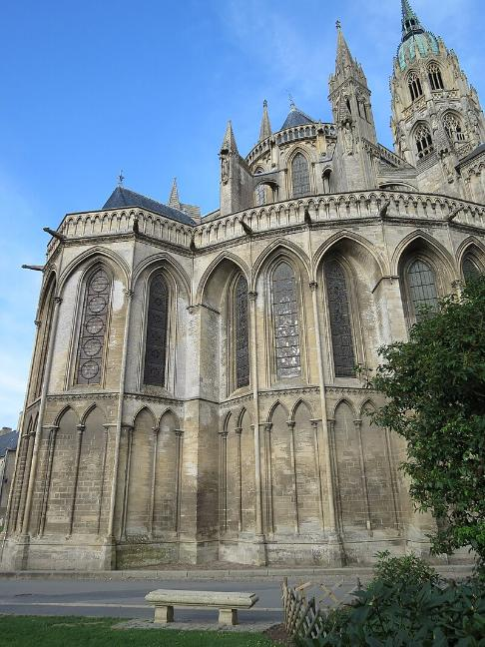
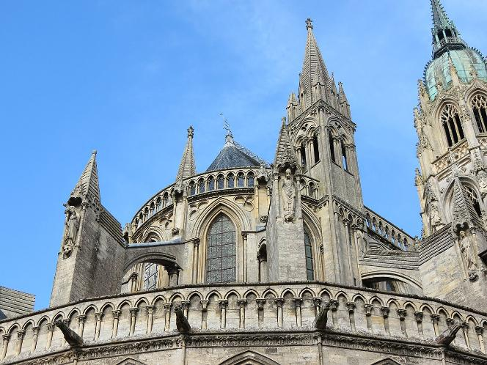
Le chevet avec la chapelle axiale qui émerge.
Le chevet et les statues sur les contreforts des arcs-boutants.

Slide 12
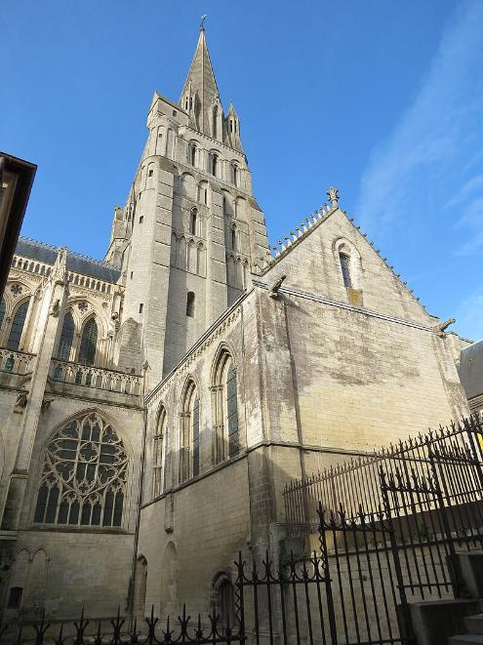
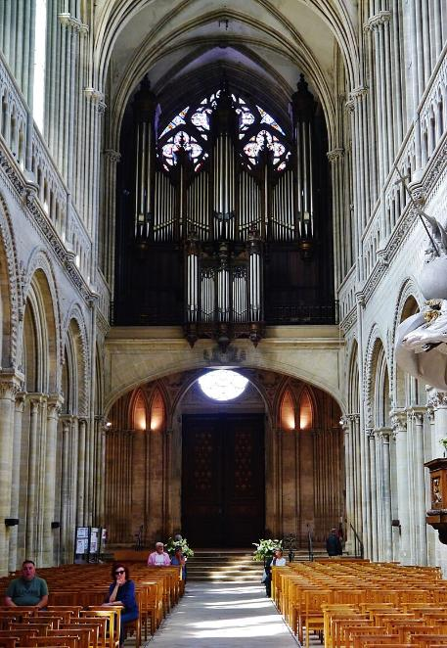
Le narthex vu de la nef.
La salle du chapitre à la base de la tour nord, celle-ci présentant ici son angle nord-est avec la cage de l'escalier montant jusqu'à la « maison de guet ».

Slide 13
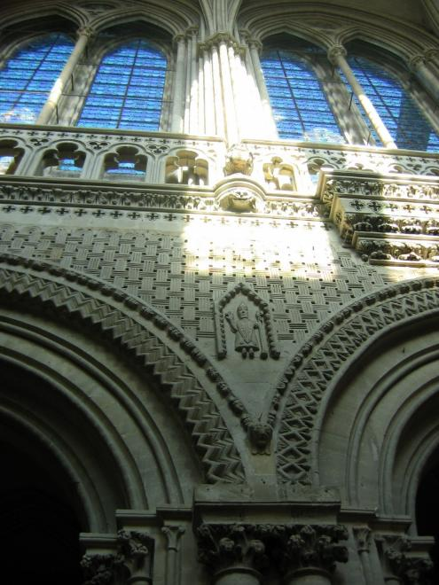
Intérieur. La pierre calcaire est ciselée.

Slide 14
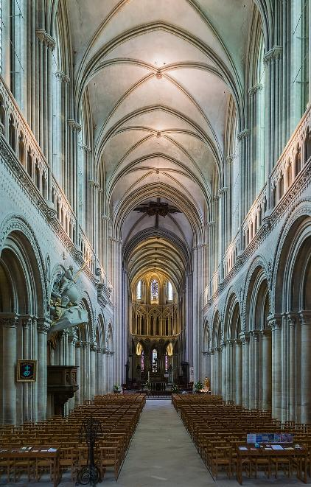
Nef (chœur au fond).

Slide 15
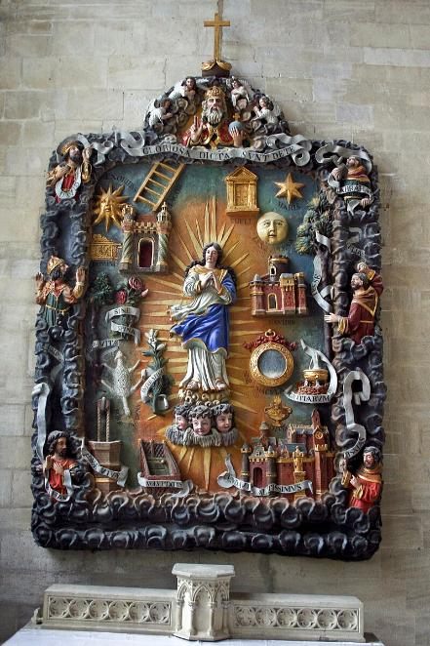
Retable des Litanies de la Vierge accompagnée de ses attributs, dans la première chapelle nord.

Slide 16
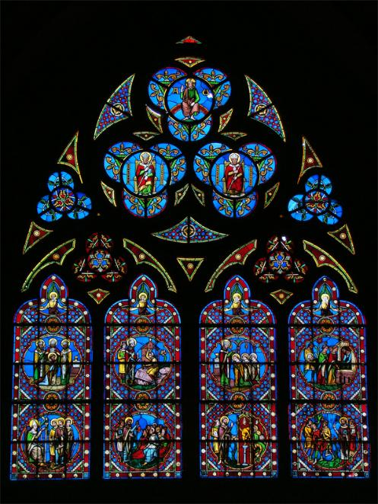
Vitrail de chapelle, bas-côté sud de la nef.

Slide 17
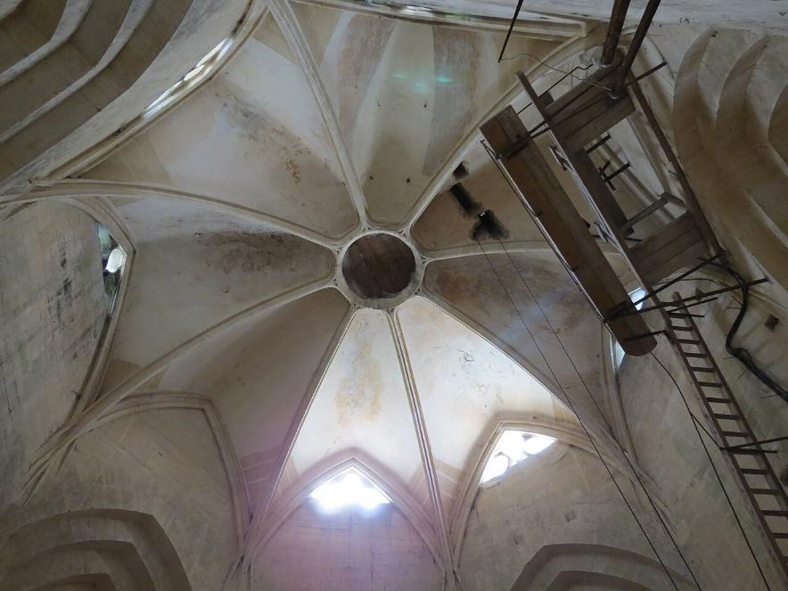
Voûte octopartite de la croisée du transept.

Slide 18
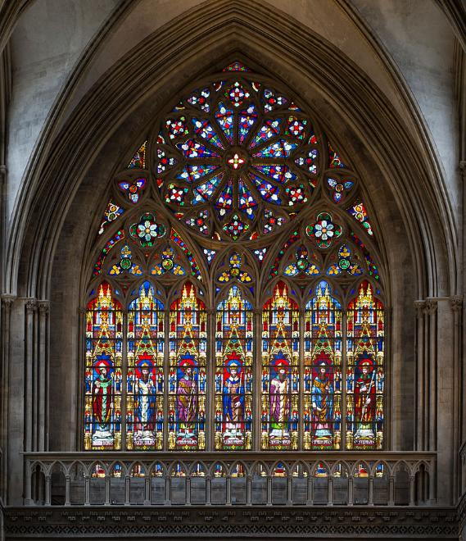
Verrière nord du transept.

Slide 19
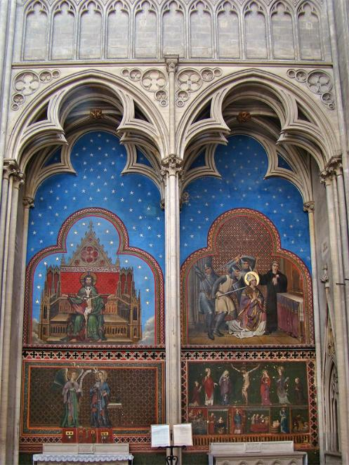
Chapelles Saint-Nicolas et Saint-Thomas Becket.

Slide 20
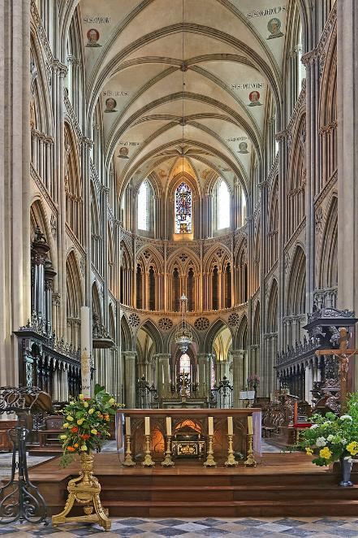
Le chœur gothique avec son aménagement provisoire

Slide 21
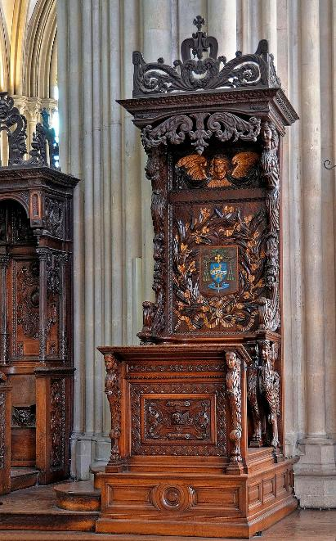
La cathèdre

Slide 22
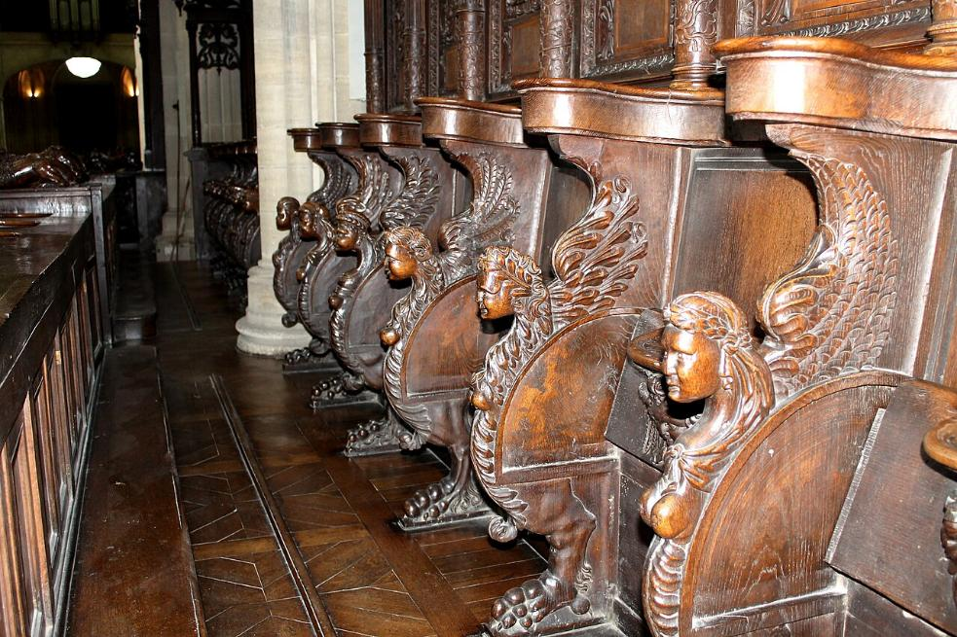
Stalles du chœur

Slide 23
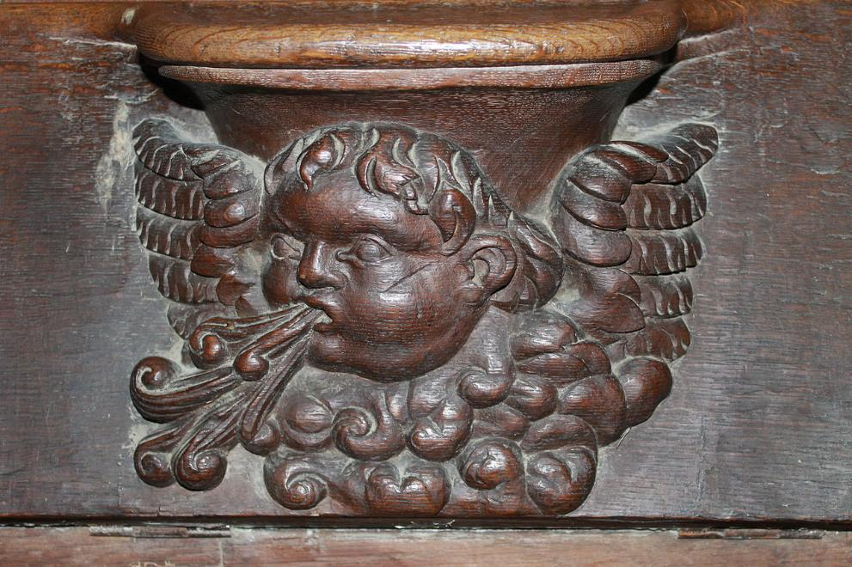
Miséricorde

Slide 24
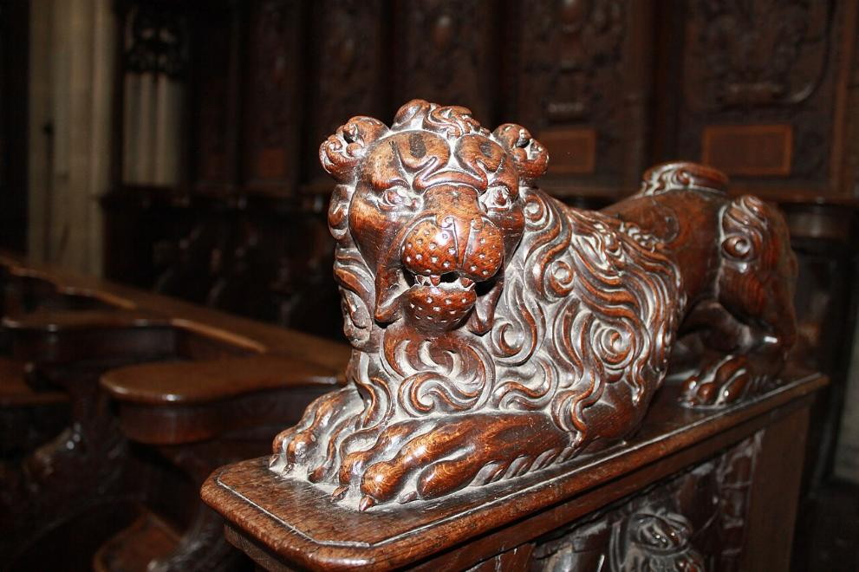
Lion en bois sculpté

Slide 25
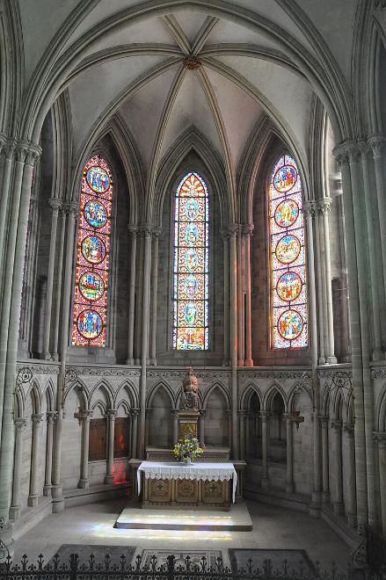
Chapelle Notre-Dame.

Slide 26
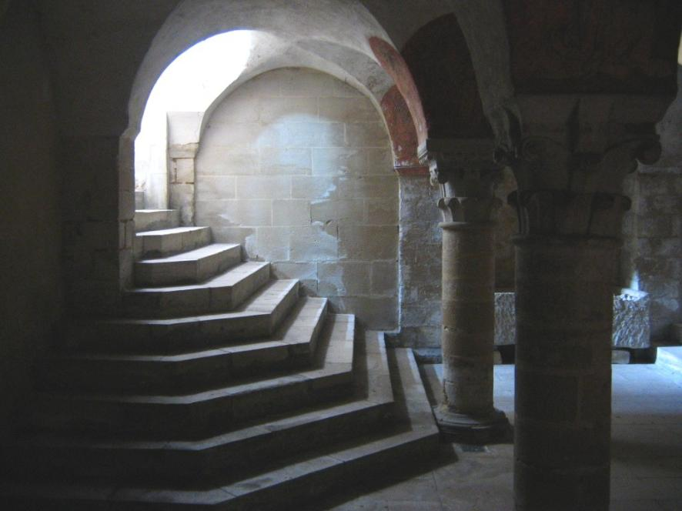
L'escalier qui mène du chœur à la crypte.

Slide 27
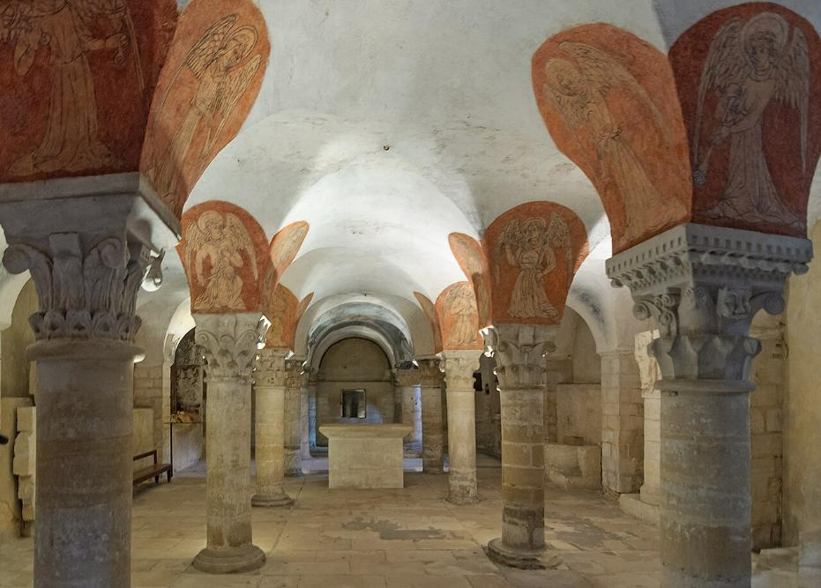
La crypte de la cathédrale.

Slide 28
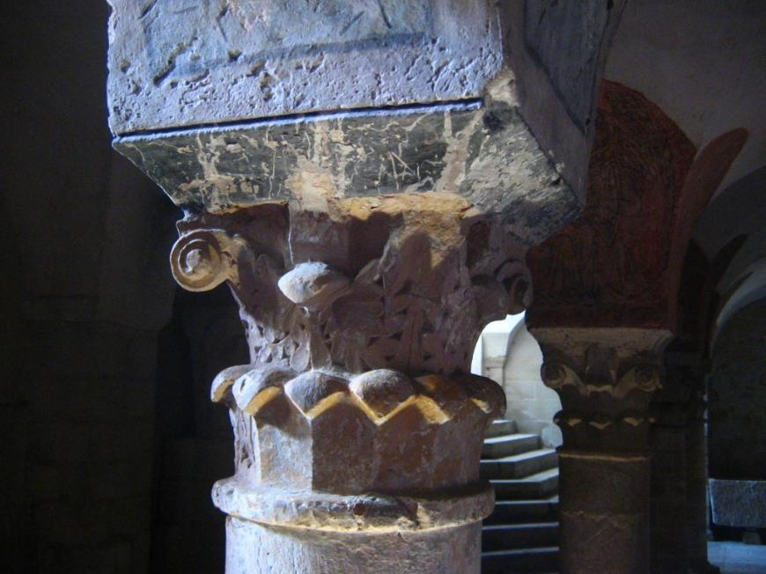
Le chapiteau sculpté d'une colonne.

Slide 29
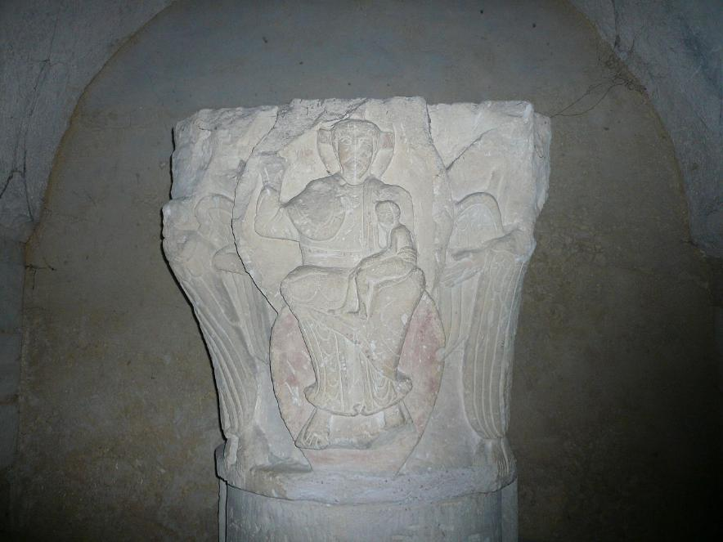
Un chapiteau roman, vestige de la première cathédrale.

Slide 30
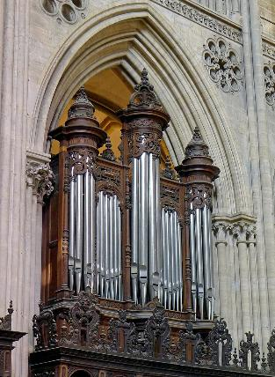
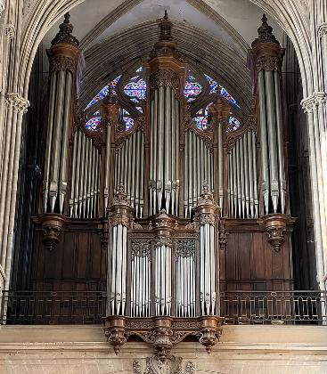
Intérieur de la cathédrale Notre-Dame de Bayeux.
Cathédrale Notre-Dame de Bayeux (orgue de chœur) - France

Slide 31
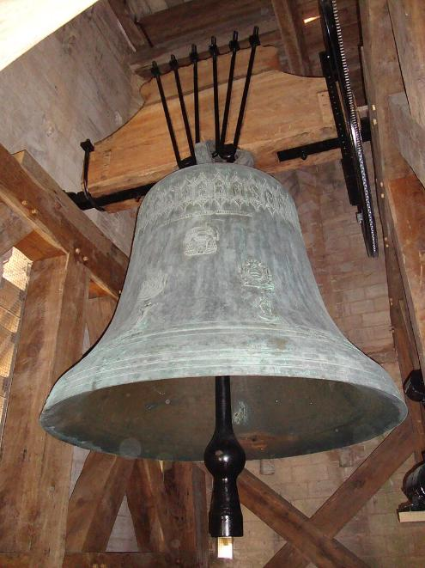
Sophie Françoise (1858), le grand Bourdon suspendu dans la tour Sud.

Slide 32
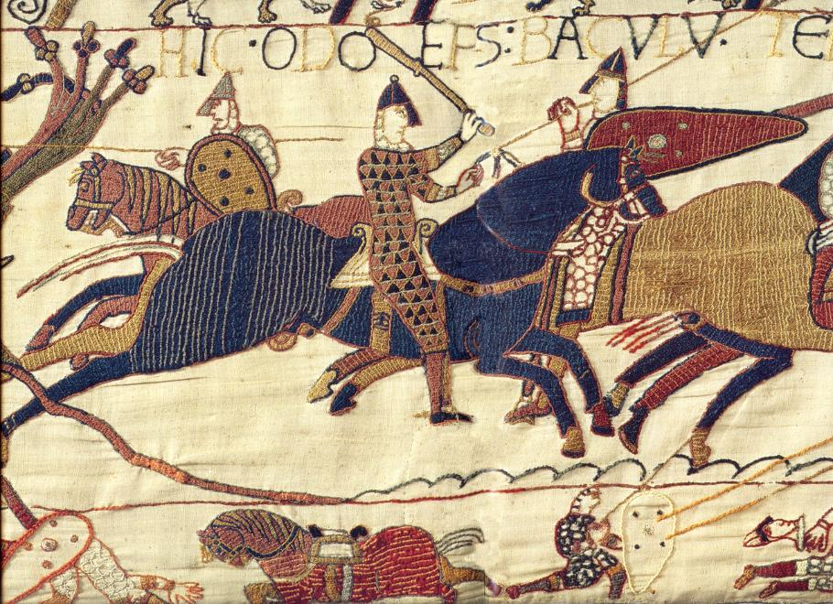
Tapisserie de Bayeux d'Odon

Slide 33
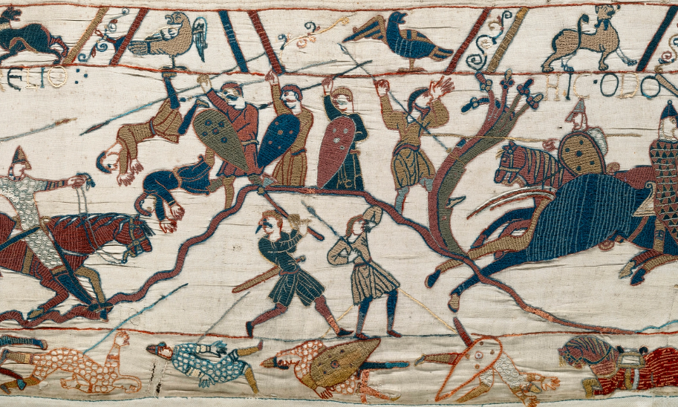
Lorient Vous A Présenté La Cathédrale Notre Dame De Bayeux
Tapisserie de Bayeux
Les Images Et Le Son Du Net Daniel

